Slide 1
模式選取與診斷
流行病學與預防醫學研究所
林瑞祥

Slide 2
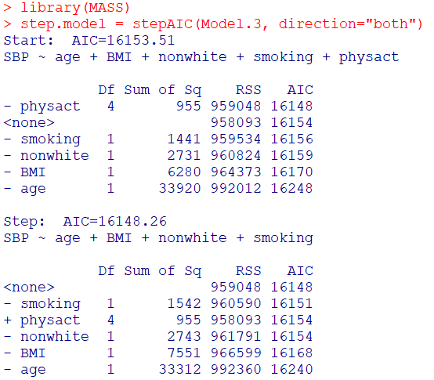
模式選取
stepAIC(model, direction=“both”, “forward”, “backward”)：
分別為stepwise, forward, backward selection，以AIC為模式選取指標。
第一步移除physact：none為此步之原模式，移除physact後AIC會變小，移除其他變項AIC都會變大。
第二步確認不加回physact：加回physact後AIC會變大，移除其他變項AIC會變大，故不再更動。
最後模式：
SBP ~ age + BMI + nonwhite + smoking

Slide 3
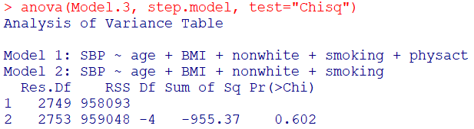
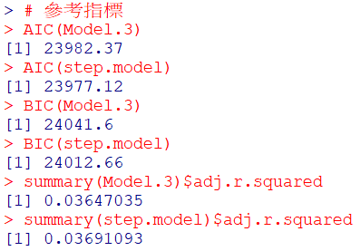
模式選取
anova(模式一,模式二,test=“Chisq”)
比較兩個模式是否不同，
H₀：兩個模式沒有不同
H₁：兩個模式不同
(此處即為檢定physact是否顯著)
所以無法拒絕虛無假設，兩個模式沒有不同，應該選擇reduced model，即step.model。
step.model的AIC和BIC小於Model.3，且adj.r.squared大於Model.3，三個指標皆顯示step.model比Model.3更適合。

Slide 4
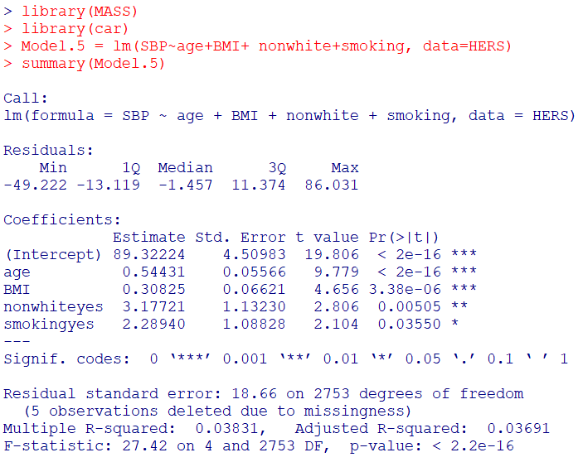
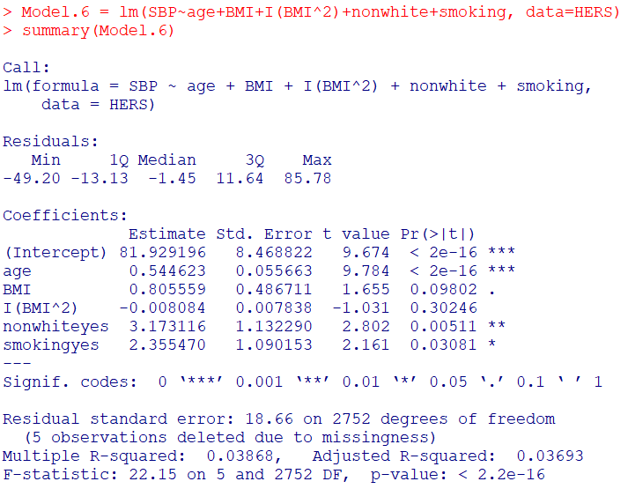
迴歸診斷
注意BMI在兩個模式的迴歸係數差異很大，可能是BMI平方造成的共線性影響。

Slide 5

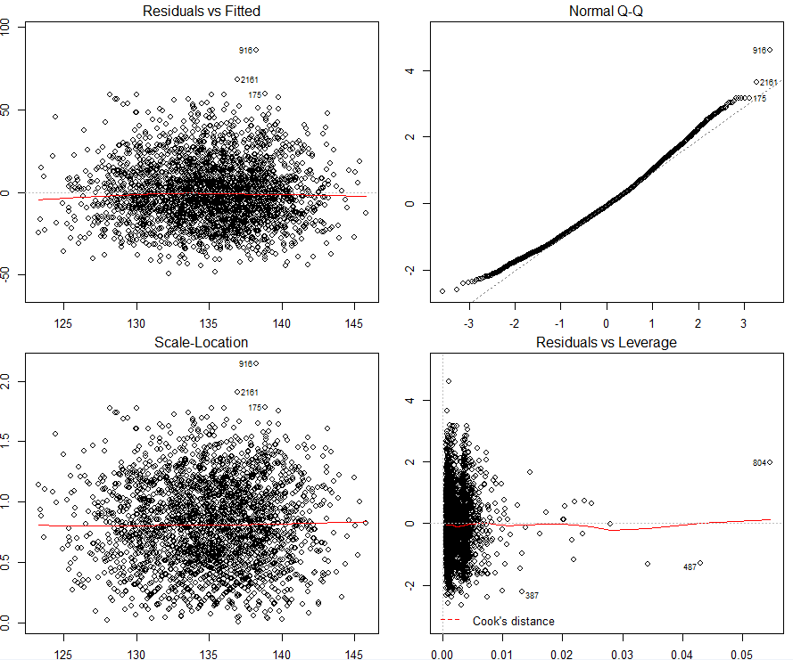
模型診斷圖表
β₀ ：截距，在X=0時Y的期望值
β₁ ：斜率，每增加一單位的X，Y 平均增加2.1個單位

Slide 6

共線性診斷(Multicollinearity diagnostics)
Variance inflation factor (VIF，變異數膨脹因子)
若VIF大於10，則表示有高度共線性。
表示BMI和BMI²有高度共線性。

Slide 7
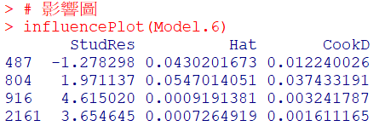
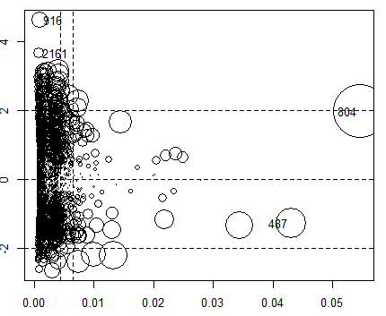
極端個案與高影響力個案
StudRes：Y軸，studentized deleted residual，
過大或過小都會被視為極端y值
Hat：X軸，leverage，過大會被視為極端x值
CookD：圓圈大小，Cook’s distance，面積越大表示高影響力個案。
如左圖，資料804是極端x值，又是高影響力個案，值得深入探討此觀察值。

Slide 8
Take Home Message
模式選取的原則，若saturated model沒有顯著比reduced model好，選擇reduced model，即選擇自變項較少的模式
常用的模式選取方法，如likelihood ratio test, AIC, BIC, adjusted R-squared等。
共線性、極端值、高影響力個案，都會造成迴歸模式不夠穩健。

